Slide 1
Использование системы «Карта российской науки» в анализе публикационной активности профессорско-преподавательского состава вуза
Боргоякова Кристина Семёновна
«Скворцовские чтения» — XXI Международная научная конференция
«Библиотечное дело — 2016: Библиотечно-информационные коммуникации в поликультурном пространстве»

Slide 2
«Сегодня основной критерий оценки вузовского профессора в мировой практике — его научные результаты.
Глобально конкурентоспособный профессор должен проводить исследования международного уровня, то есть такие, которые будут цитироваться коллегами по всему миру».
Игорь Федюкин, один из разработчиков стратегии инновационного развития Российской Федерации на период до 2020 года “Инновационная Россия – 2020”.

Slide 3
Анализ публикационной активности профессорско-преподавательского состава – это метод, позволяющий оценить состояние и перспективы развития высшего учебного заведения.

Slide 4
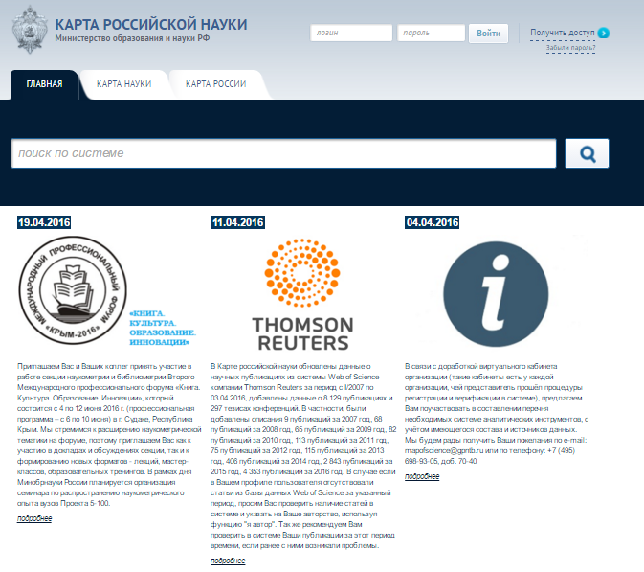
Проект Министерства образования и науки Российской Федерации «Карта российской науки». http://www.mapofscience.ru/

Slide 5
«”Карта российской науки” – это инфраструктура, в которой ученый мог бы рассказать о себе, собрав о себе какие-то данные. Где его коллеги могли бы посмотреть, с какими соавторами он работает, сколько у него публикаций, патентов, в каких конкурсах он участвовал. Если ты ученый — расскажи обществу, чем ты занимаешься, вот основная задача “Карты науки”».
Сергей Владимирович Салихов, директор Департамента науки и технологий Министерства образования и науки Российской Федерации.

Slide 6
На сегодняшний день в «Карте российской науки» используются следующие общепринятые источники данных:
ООО «Научная электронная библиотека» (научные публикации, входящие в Российский индекс научного цитирования за период с 2007 по 10/2015 г.);
THOMSON REUTERS (SCIENTIFIC) INC. (научные публикации, индексируемые в базе данных Web of Science за период с 2007 по 03.04/2016 г.);
ФГБУ «Федеральный институт промышленной собственности» (информация по патентам на изобретения, полезные модели и промышленные образцы, опубликованным с 2007 по 09/2015 гг.);
Scopus (научные публикации за период с 2007 по 03/2016 г.);
ИС ЭКБСОН (Информационная система доступа к электронным каталогам библиотечной системы образования и науки: информация по монографиям, учебникам для вузов, учебным пособиям для вузов, изданным с 2007 по 2015 гг.);
ФГАНУ ЦИТиС (информация по НИОКР, изданным с 2007 по 07/2015 гг.)

Slide 7
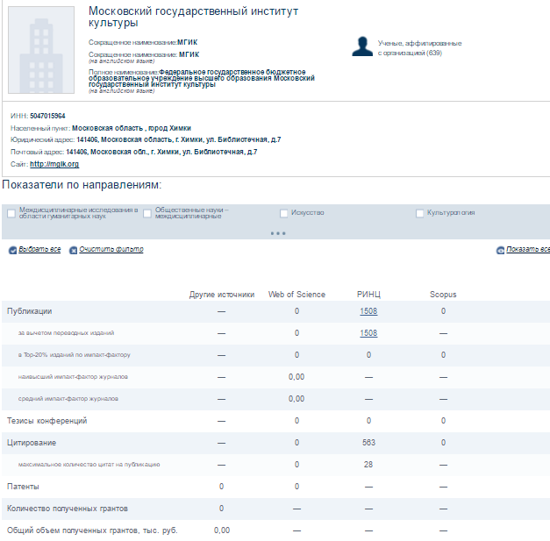
Первый вариант методики анализа публикационной активности профессорско-преподавательского состава вуза –автоматизированный.
Рис. 2.

Slide 8
В карточке МГИК указаны следующие библиометрические данные:
Число публикаций за период 2007 по 10/2015 год составляет в РИНЦ – 1508;
Число цитирований составляет в РИНЦ – 563;
Максимальное количество цитат на публикацию составляет в РИНЦ – 28.

Slide 9
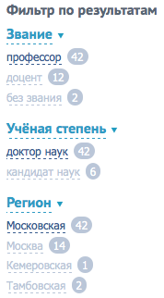
Число ученых, аффилированных с МГИК составляет 639
Аффилиация исследователя – в общемировой практике – это указание той или иной организации автором в конкретной публикации.

Slide 10
Во втором варианте методики мы используем собственный подход представления данных в удобной табличной форме.

Slide 11
Наименование факультета | Количество публикаций в РИНЦ | Цитирование
 |  | Всего | Макс. кол-во цитат на публикацию
Социально-гуманитарный факультет (СГФ) | 308 | 106 | 33
Факультет Медиакоммуникаций и аудиовизуальных искусств (МАИС) | 22 | 5 | 2
Факультет музыкального искусства (ФМИ) | 6 | 0 | 0
Факультет социально-культурной деятельности (ФСКД) | 18 | 14 | 9

Slide 12
Анализ полученных данных позволяет выявить лидирующие подразделения в вузе.

Slide 14
Вывод:
Методика, основанная на открытых данных, полученных из общедоступных источников;
Сравнительный анализ эффективности работы подразделений вуза;
Комплекс мероприятий, разработанный в целях повышения результативности научно-исследовательской работы преподавателей высшего учебного заведения.

Slide 15
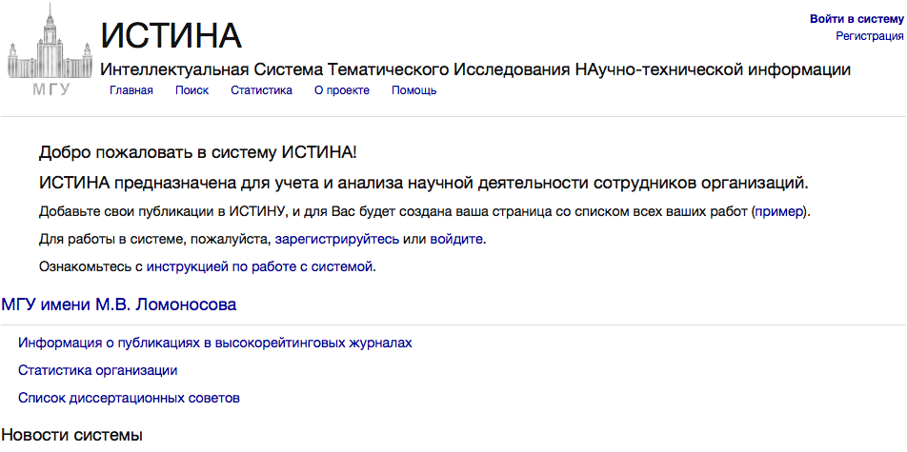
В Московском государственном университете имени М. В. Ломоносова, действует система ИСТИНА (Интеллектуальная Система Тематического Исследования Научно-технической информации) предназначенная для анализа научно-технической информации в научных организациях.
Официальный сайт ИСТИНА: http://istina.msu.ru/

Slide 16
«Наука — это не спорт. Но, оказывается, есть кое-какие общие проблемы. Основная — как определить, кто лучший. В беге или в футболе проблем нет: кто быстрее пробежал — тот и молодец. Можно ли использовать такой подход в науке?».
Цифры в науке и спорте [Электронный ресурс] / ООО «Тровант» // Троицкий вариант – Наука. – Режим доступа: http://trv-science.ru/2010/01/19/cifry-v-nauke-i-sporte/ (проверено 28.04.16).

Slide 17
Спасибо за внимание!

